Slide 1
.NET Performance
19/11/2019

Slide 2
Who are we?
Rob Liekens
Joni De Winter
Ordina Consultant
Ordina Consultant
Working @ Digipolis Antwerp
Team lead
.NET Development
DevOps
Technical analysis
Working @ Securex
Developer & scrum master
.NET, JavaScript, Angular Development

Slide 3
Agenda
Requirements & preparation
(Un)managed code
Garbage collection
Value & reference types
LINQ
Task Parallel Library (TPL)
Microservices
Service communication
Databases
ORM
Indexes
Connection string options
Client evaluation
Profiling

Slide 4
Requirements & preparation
.NET Core 2.2 SDK 402
Visual Studio 2019
PostGreSQL + PgAdmin
Open Visual Studio 2019 package manager console window
Set default solution ‘Webshop.Data’
Run the following command: update-database

Slide 5
(Un)managed code

Slide 6
(Un)managed code
A managed language
Compiled to an intermediate language (MSIL)
Executed by a service (CLR)
Notes:
* Vraag aan het publiek: wat zou dat betekenen, “managed” language?

Slide 7
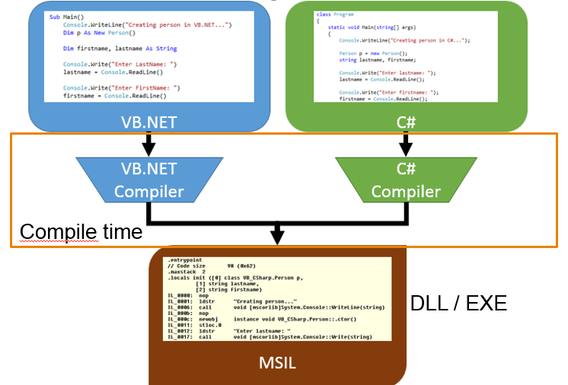
(Un)managed code
Managed Code | Unmanaged Code
Compiled to intermediate language (IL) | Compiled to machine code

Slide 8
(Un)managed code
Managed Code | Unmanaged Code
IL is stored in .EXE or .DLL with additional metadata describing the classes, methods, attributes, … | Machine code is stored in .EXE or .DLL
Managed code becomes a DLL or an EXE
Same as unmanaged from the outside
Entirely different on the inside
.NET binaries do not contain platform-specific instructions, but rather platform-agnostic Intermediate Language(IL) and type metadata

Slide 9
(Un)managed code
Managed Code | Unmanaged Code
Manages threads, memory allocation and deallocation (=garbage collection), exception handling | Have to write these things yourself, which is often very hard and error prone
A managed language
Multiple Threads are fairly easy to implement in Managed Code
Garbage Collector will cleanup any objects that are no longer referenced
Help the GC by implementing IDisposable and making use of the “using”-keyword

Slide 10
(Un)managed code
Managed Code | Unmanaged Code
Can easily be reversed engineered | Harder to reverse engineer
A managed language
IL is ‘readable’, machine code is not
Going back from IL to any other language is easy
Decompile tools
dotPeek, JustDecompile, ILDASM, …
Obfuscation is possible
Makes de-compiling a lot harder
Obfuscation tools
DotFuscator, SmartAssembly, …

Slide 11
Value/reference types & Garbage collection

Slide 12
Value/reference types & Garbage collection
What about performance?
A few things to consider:
Value types
Reference types
Garbage collection

Slide 13
Value/reference types & Garbage collection
Common value types
BCL Type | C# alias | Bytes
System.Char | char | 2
System.Boolean | bool | 1
System.DateTime | DateTime | 8
System.Int32 | int | 4
System.UInt32 | uint | 4
System.Int64 | long | 8
System.Single | float | 4
System.Double | double | 8
System.Decimal | decimal | 16
Notes:
* Elk value type is een struct

Slide 14
Value/reference types & Garbage collection
Common reference types
BCL Type | Use for
System.Object | The most general Type in .NET, every object inherits from this
System.String | Text data
System.Array | Arrays of data, base class for all arrays
System.IO.Stream | Buffer for file, device and network input/output (I/O). Stream class is abstract
System.Exception | Handeling exceptions, more specific exceptions inherit from this one
System.Text.StringBuilder | Dynamic text data
Notes:
* Elk reference type is een class

Slide 15
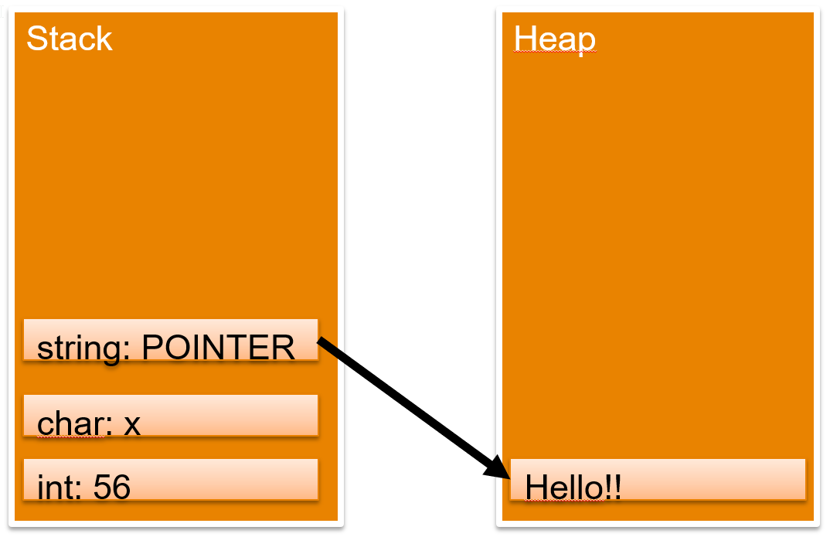
Value/reference types & Garbage collection
What about performance?
Value types store their value directly on the stack
Reference types store a reference (on the stack) to a location on the heap
var myInt = 56;
var myChar = 'x';
var myString = "Hello!!";

Slide 16
Value/reference types & Garbage collection
Why is this relevant for performance?
 | Stack | Heap
Memory | Limited & static ☹ | Unlimited & dynamic ☺
Performance | Very fast ☺ | ‘Slower’ ☹
Memory management | Auto ☺ | Manual / GC (garbage collection) 😐
Notes:
Stack:
args/locals moeten een gekende grootte hebben bij compiletime
kan in theorie “overflowen” (indien deze zo groot wordt dat ander geheugen overschreven wordt)
is zeer snel omdat de args/locals zich allemaal op de stack (= nabij elkaar) bevinden
na uitvoering van een functie wordt de stack in zijn oorspronkelijke (= van voor de call) staat hersteld
Heap
laat het toe om at runtime geheugen van de gewenste grootte te alloceren
is trager omdat de data gefragmenteerder (gespreid, niet bij elkaar) staat
moet opgekuist worden om geen memory leaks te hebben

Slide 17
Value/reference types & Garbage collection
Why is this relevant for performance?
Reference types keep living for a while, even when they’re out of scope already, thus unnecessarily occupying memory
Garbage collector eventually cleans them up at non-determined (read: random) point in time, suspending the involved threads during the collection ➔ this may impact real-time applications

Slide 18
Value/reference types & Garbage collection
How garbage collection works
Objects are assigned a generation
The longer an object has existed on the heap, the more likely it is to stay there
Main window of an application
Recent objects might have a local scope only
Unreachable quicker

Slide 19
Value/reference types & Garbage collection
How garbage collection works
Available generations
Generation 0: Identifies a newly allocated object that has never been marked for collection.
Generation 1: Identifies an object that has survived a garbage collection
Generation 2: Identifies an object that has survived more than one sweep of the garbage collector

Slide 20
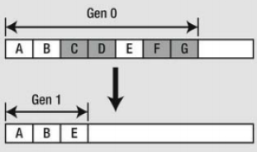
Value/reference types & Garbage collection
How garbage collection works
GC will first inspect generation 0
Enough memory is available
All remaining objects will become generation 1
If not, generation 1 will be tested for reachability
Survivors will become generation 2
No higher level exists

Slide 21
Value/reference types & Garbage collection
How garbage collection works
Finalizers only run when GC runs
Might be too late for important objects such as DB connections
Might be interesting to release them asap
Implement the IDisposable interface
Exposes Dispose method
Can be called by the user of the object when the object is about to go out of scope
Doesn’t have to wait to be GC’ed
No separate threads need to be started
Has nothing to do with unmanaged resources
GC has no clue about the Dispose method

Slide 22
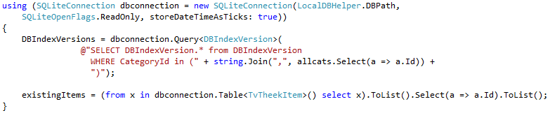
Value/reference types & Garbage collection
How garbage collection works
Using
Objects implementing the IDisposable interface can be used with the using keyword
At end of using block dbconnection will be disposed
Cleaning up all open resources
Very important with DB connections
Even when exception occurs inside using, dispose will be called

Slide 23
Value/reference types & Garbage collection
When to use a struct over a class?
If the desired type is…
small (advised is <=16 bytes)
simple (a set of properties, consisting solely of value types)
immutable
Notes:
* Small: afweging wat het performantst is: veel data op de stack zetten, of slechts één adres op de stack zetten dat dan gedereferencet moet worden
* Simple: struct met daarin een reference types is een bad practice
* Immutable: om verwarring met classes te vermijden, doorgeven van value types met de bedoeling te mutaten vereist “ref” of “out”

Slide 24

https://github.com/RobLiekens/Ordina-performance
Notes:
Intro applicatie (inhoudelijk & architectuur)
Server garbage collection
Memory leaks & IDisposableAnalyzers (bestelbonnen)

Slide 25
Exercises
Application introduction
Don’t use IIS Express!
Server garbage collection
Memory leaks
Task list: TODO Memory leak 1
Notes:
Server GC:
Toggles GC between Server (more than 1 processor) or workstation (1 processor)
TRUE (default on Windows Server 2016 & Linux):
if you have multiple processors dedicated to just your application, this can really speed up GC, and often allocations too.
GCs happen in parallel on dedicated threads (one for each processor/core), facilitated by a heap per processor.
Segments are larger, favouring throughput and resulting in less frequent, but longer GCs.
This does mean higher memory consumption.
Known memory leak when using docker containers with fixed memory limit! https://github.com/dotnet/corefx/issues/33346
FALSE (default on Windows 10):
Workstation GC uses smaller segments, which means more frequent collections,
which in turn are short, thus minimising application thread suspensions.
It is best suited for desktop / GUI applications and lightweight services on single-core machines,
processing intermittently (appropriate use cases are few and far between).
Memory leaks:
Run the following command in your nuget package manager (npm) console:
Install-Package IDisposableAnalyzers

Slide 26
LINQ

Slide 27
LINQ
LINQ was introduced with .NET 3.5
Stands for Language-Integrated Query Language
Look and feel of LINQ queries is similar to SQL statements
Query expressions can be used to interact with numerous types of data
Exists in many flavors
Can be written in query or method syntax

Slide 28
LINQ
LINQ flavors
LINQ to Objects
This term refers to the act of applying LINQ queries to arrays and collections.
LINQ to XML
This term refers to the act of using LINQ to manipulate and query XML documents.
LINQ to DataSet
This term refers to the act of applying LINQ queries to ADO.NET DataSet objects.
LINQ to Entities
This aspect of LINQ allows you to make use of LINQ queries within the ADO.NET Entity Framework (EF) API.
Parallel LINQ(a.k.a. PLINQ)
This allows for parallel processing of data returned from a LINQ query

Slide 29
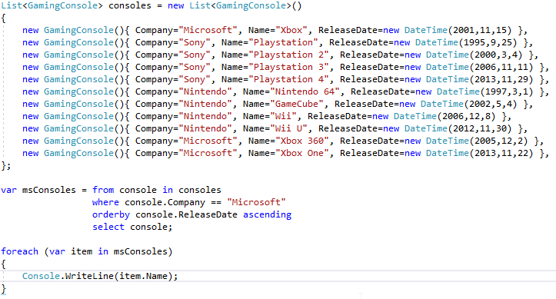
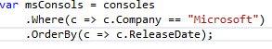
LINQ
LINQ query syntax
LINQ method syntax

Slide 30
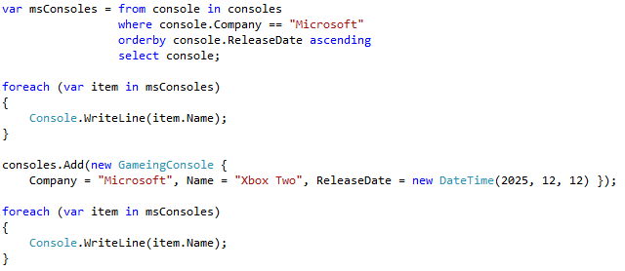
LINQ
Deferred Execution
Allows us to create several queries and still get back only the latest results
Aren’t cached somewhere, the list can change and so will the results
Query is evaluated here
Query is evaluated here again
Notes:
We voegen Xbox Two toe aan de oorspronkelijke set van consoles, waarop de query msConsoles werkt
De tweede evaluatie zal de Xbox Two bevatten

Slide 31
LINQ
Deferred Execution
Creating a lazy collection is also possible with “yield return”
static IEnumerable<int> GetNumbersLazily()
{
yield return 1;
yield return 2;
yield return 3;
yield return 4;
yield return 5;
}
static IEnumerable<int> GetNumbersEagerly()
{
return new[] { 1, 2, 3, 4, 5 };
}
Notes:
We voegen Xbox Two toe aan de oorspronkelijke set van consoles, waarop de query msConsoles werkt
De tweede evaluatie zal de Xbox Two bevatten

Slide 32

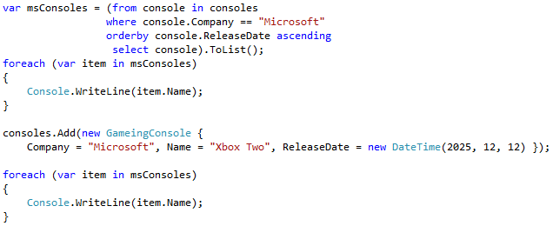
LINQ
Immediate Execution
Xbox Two will not be in the result
Query is evaluated here

Slide 33
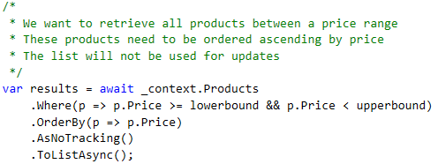
LINQ
LINQ to entities optimizations
Select only necessary data
Order your queries carefully
Turn off object tracking when only reading => .AsNoTracking()
Notes:
* AsNoTracking biedt een betere performantie

Slide 34
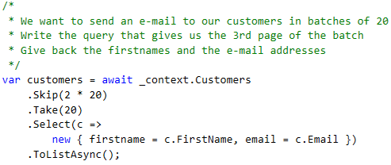
LINQ
LINQ to entities optimizations
Page your data when possible
Use projections => anonymous objects

Slide 35
LINQ
LINQ to entities optimizations
Action | When
Eager loading | If there is a HIGH chance data will be requested shortly
Lazy loading | When there is a LOW chance data will be requested shortly
Precompiled query | Queries that are used frequently
Debug your queries | If query contains complex logic
(Disable optimistic concurrency) | When there is no issue with only keeping the last saved item

Slide 36

https://github.com/RobLiekens/Ordina-performance

Slide 37
LINQ
Exercises
Task list:
TODO LINQ 1
TODO LINQ 2
TODO LINQ 3

Slide 38
The Task Parallel Library (TPL)

Slide 39
The Task Parallel Library (TPL)
Before .NET 4.0: System.Threading
Manually create threads at OS level (= expensive)
Reuse threads via the ThreadPool
What about continuation?
Notes:
=== TPL ===
Vroeger: System.Threading dingen
Nu: makkelijker om meerdere zaken tegelijk te doen via de TPL
new Task(Action action); en dan Start()
of beter:
Task.Factory.StartNew(Action action)
mogelijkheid om tasks aan elkaar te chainen
.ContinueWith(Action<Task> action)
mogelijk om te wachten op meerdere taken om gereed te zijn:
Task.WaitAll(params Task[] tasks)
Parallel.ForEach: parallel doorlopen IEnumerable (in "willekeurige" volgorde),
blocking de huidige thread tot de loop volledig gereed is
=> voornamelijk gebruiken als het om veel langdurige iteraties gaat
niet de moeite voor weinig snelle iteraties
berekent het optimale aantal threads volgens aantal processoren/cores
mogelijkheid om een taak te stoppen door een CancellationToken door te geven
en deze te checken op IsCancellationRequested
=> ThrowIfCancellationRequested
=== async/await ===
makkelijkere manier om met de TPL te werken

Slide 40
The Task Parallel Library (TPL)
As of .NET 4.0: System.Threading.Tasks
Task & TaskFactory
An abstraction to run code somewhere else to offload the main thread
Doesn’t create new threads when it isn’t needed
Tasks are run by the TaskScheduler
Handling the result of an asynchronous call is easy (ContinueWith)
Parallel.For*, PLINQ, async/await are built on top of Task
Very similar to a Promise<T> in JavaScript
Notes:
=== TPL ===
Vroeger: System.Threading dingen
Nu: makkelijker om meerdere zaken tegelijk te doen via de TPL
new Task(Action action); en dan Start()
of beter:
Task.Factory.StartNew(Action action)
mogelijkheid om tasks aan elkaar te chainen
.ContinueWith(Action<Task> action)
mogelijk om te wachten op meerdere taken om gereed te zijn:
Task.WaitAll(params Task[] tasks)
Parallel.ForEach: parallel doorlopen IEnumerable (in "willekeurige" volgorde),
blocking de huidige thread tot de loop volledig gereed is
=> voornamelijk gebruiken als het om veel langdurige iteraties gaat
niet de moeite voor weinig snelle iteraties
berekent het optimale aantal threads volgens aantal processoren/cores
mogelijkheid om een taak te stoppen door een CancellationToken door te geven
en deze te checken op IsCancellationRequested
=> ThrowIfCancellationRequested
=== async/await ===
makkelijkere manier om met de TPL te werken

Slide 41
The Task Parallel Library (TPL)
As of .NET 4.5: async/await
Use together with the TPL
➔ Functions returning a Task/Task<T> are “awaitable”
➔ Use “await” to halt the current function until the awaitable function ends. Until then, the caller can continue doing other jobs.
➔ For “await” to be usable, mark the function as “async”
Notes:
=== TPL ===
Vroeger: System.Threading dingen
Nu: makkelijker om meerdere zaken tegelijk te doen via de TPL
new Task(Action action); en dan Start()
of beter:
Task.Factory.StartNew(Action action)
mogelijkheid om tasks aan elkaar te chainen
.ContinueWith(Action<Task> action)
mogelijk om te wachten op meerdere taken om gereed te zijn:
Task.WaitAll(params Task[] tasks)
Parallel.ForEach: parallel doorlopen IEnumerable (in "willekeurige" volgorde),
blocking de huidige thread tot de loop volledig gereed is
=> voornamelijk gebruiken als het om veel langdurige iteraties gaat
niet de moeite voor weinig snelle iteraties
berekent het optimale aantal threads volgens aantal processoren/cores
mogelijkheid om een taak te stoppen door een CancellationToken door te geven
en deze te checken op IsCancellationRequested
=> ThrowIfCancellationRequested
=== async/await ===
makkelijkere manier om met de TPL te werken

Slide 42
The Task Parallel Library (TPL)
Potential long running methods have been made async in .NET4.5
WebAccess
HttpClient, …
Accessing files
StorageFile, StreamWriter, …
Working with images
MediaCapture, BitmapEncoder, …
WCF programming
Notes:
=== TPL ===
Vroeger: System.Threading dingen
Nu: makkelijker om meerdere zaken tegelijk te doen via de TPL
new Task(Action action); en dan Start()
of beter:
Task.Factory.StartNew(Action action)
mogelijkheid om tasks aan elkaar te chainen
.ContinueWith(Action<Task> action)
mogelijk om te wachten op meerdere taken om gereed te zijn:
Task.WaitAll(params Task[] tasks)
Parallel.ForEach: parallel doorlopen IEnumerable (in "willekeurige" volgorde),
blocking de huidige thread tot de loop volledig gereed is
=> voornamelijk gebruiken als het om veel langdurige iteraties gaat
niet de moeite voor weinig snelle iteraties
berekent het optimale aantal threads volgens aantal processoren/cores
mogelijkheid om een taak te stoppen door een CancellationToken door te geven
en deze te checken op IsCancellationRequested
=> ThrowIfCancellationRequested
=== async/await ===
makkelijkere manier om met de TPL te werken

Slide 43
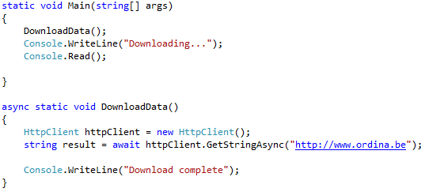
The Task Parallel Library (TPL)
HttpClient
public async Task<string> GetStringAsync(string uri);
GetStringAsync returns a Task<string>
A string will be returned when we await the task
We can await the method
Notes:
=== TPL ===
Vroeger: System.Threading dingen
Nu: makkelijker om meerdere zaken tegelijk te doen via de TPL
new Task(Action action); en dan Start()
of beter:
Task.Factory.StartNew(Action action)
mogelijkheid om tasks aan elkaar te chainen
.ContinueWith(Action<Task> action)
mogelijk om te wachten op meerdere taken om gereed te zijn:
Task.WaitAll(params Task[] tasks)
Parallel.ForEach: parallel doorlopen IEnumerable (in "willekeurige" volgorde),
blocking de huidige thread tot de loop volledig gereed is
=> voornamelijk gebruiken als het om veel langdurige iteraties gaat
niet de moeite voor weinig snelle iteraties
berekent het optimale aantal threads volgens aantal processoren/cores
mogelijkheid om een taak te stoppen door een CancellationToken door te geven
en deze te checken op IsCancellationRequested
=> ThrowIfCancellationRequested
=== async/await ===
makkelijkere manier om met de TPL te werken

Slide 44
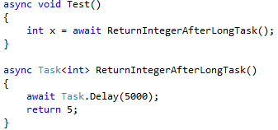
The Task Parallel Library (TPL)
Async void
Method contains one or more long running taks
Method can’t be awaited!
Void
Fire and forget
Event handlers
Return values have to be packed in a Task
Async Task<int>
Result of the long running method is an integer
Await will automatically ‘unpack’ the integer
In the method just return the value (not Task)
Notes:
=== TPL ===
Vroeger: System.Threading dingen
Nu: makkelijker om meerdere zaken tegelijk te doen via de TPL
new Task(Action action); en dan Start()
of beter:
Task.Factory.StartNew(Action action)
mogelijkheid om tasks aan elkaar te chainen
.ContinueWith(Action<Task> action)
mogelijk om te wachten op meerdere taken om gereed te zijn:
Task.WaitAll(params Task[] tasks)
Parallel.ForEach: parallel doorlopen IEnumerable (in "willekeurige" volgorde),
blocking de huidige thread tot de loop volledig gereed is
=> voornamelijk gebruiken als het om veel langdurige iteraties gaat
niet de moeite voor weinig snelle iteraties
berekent het optimale aantal threads volgens aantal processoren/cores
mogelijkheid om een taak te stoppen door een CancellationToken door te geven
en deze te checken op IsCancellationRequested
=> ThrowIfCancellationRequested
=== async/await ===
makkelijkere manier om met de TPL te werken

Slide 45

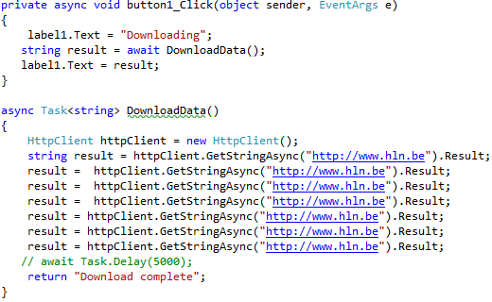
The Task Parallel Library (TPL)
Task<T> also has a Result property
Retrieving the Result immediately = synchronous execution
Blocking call! => UI will freeze
Notes:
=== TPL ===
Vroeger: System.Threading dingen
Nu: makkelijker om meerdere zaken tegelijk te doen via de TPL
new Task(Action action); en dan Start()
of beter:
Task.Factory.StartNew(Action action)
mogelijkheid om tasks aan elkaar te chainen
.ContinueWith(Action<Task> action)
mogelijk om te wachten op meerdere taken om gereed te zijn:
Task.WaitAll(params Task[] tasks)
Parallel.ForEach: parallel doorlopen IEnumerable (in "willekeurige" volgorde),
blocking de huidige thread tot de loop volledig gereed is
=> voornamelijk gebruiken als het om veel langdurige iteraties gaat
niet de moeite voor weinig snelle iteraties
berekent het optimale aantal threads volgens aantal processoren/cores
mogelijkheid om een taak te stoppen door een CancellationToken door te geven
en deze te checken op IsCancellationRequested
=> ThrowIfCancellationRequested
=== async/await ===
makkelijkere manier om met de TPL te werken

Slide 46
The Task Parallel Library (TPL)
So what is the Result property for?
Obtaining the result in a continuation flow
➔ ContinueWith(task => … task.Result …)
After awaiting one or more tasks to end
➔ await Task.WhenAll(tasks); task1.Result …
➔ Task.WaitAll(tasks); task1.Result …
Notes:
=== TPL ===
Vroeger: System.Threading dingen
Nu: makkelijker om meerdere zaken tegelijk te doen via de TPL
new Task(Action action); en dan Start()
of beter:
Task.Factory.StartNew(Action action)
mogelijkheid om tasks aan elkaar te chainen
.ContinueWith(Action<Task> action)
mogelijk om te wachten op meerdere taken om gereed te zijn:
Task.WaitAll(params Task[] tasks)
Parallel.ForEach: parallel doorlopen IEnumerable (in "willekeurige" volgorde),
blocking de huidige thread tot de loop volledig gereed is
=> voornamelijk gebruiken als het om veel langdurige iteraties gaat
niet de moeite voor weinig snelle iteraties
berekent het optimale aantal threads volgens aantal processoren/cores
mogelijkheid om een taak te stoppen door een CancellationToken door te geven
en deze te checken op IsCancellationRequested
=> ThrowIfCancellationRequested
=== async/await ===
makkelijkere manier om met de TPL te werken

Slide 47
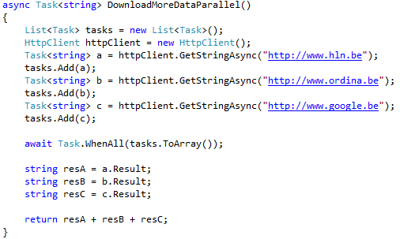
The Task Parallel Library (TPL)
Multiple long during tasks that don’t interfere with each other can be launched simultaneously
Use Task.WhenAll for all the tasks to complete
Notes:
=== TPL ===
Vroeger: System.Threading dingen
Nu: makkelijker om meerdere zaken tegelijk te doen via de TPL
new Task(Action action); en dan Start()
of beter:
Task.Factory.StartNew(Action action)
mogelijkheid om tasks aan elkaar te chainen
.ContinueWith(Action<Task> action)
mogelijk om te wachten op meerdere taken om gereed te zijn:
Task.WaitAll(params Task[] tasks)
Parallel.ForEach: parallel doorlopen IEnumerable (in "willekeurige" volgorde),
blocking de huidige thread tot de loop volledig gereed is
=> voornamelijk gebruiken als het om veel langdurige iteraties gaat
niet de moeite voor weinig snelle iteraties
berekent het optimale aantal threads volgens aantal processoren/cores
mogelijkheid om een taak te stoppen door een CancellationToken door te geven
en deze te checken op IsCancellationRequested
=> ThrowIfCancellationRequested
=== async/await ===
makkelijkere manier om met de TPL te werken

Slide 48
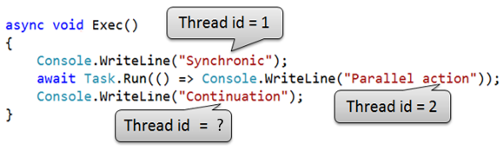
The Task Parallel Library (TPL)
Async will not start multiple threads by itself
Awaiting the Task.Run method does execute the code on an other thread
Notes:
=== TPL ===
Vroeger: System.Threading dingen
Nu: makkelijker om meerdere zaken tegelijk te doen via de TPL
new Task(Action action); en dan Start()
of beter:
Task.Factory.StartNew(Action action)
mogelijkheid om tasks aan elkaar te chainen
.ContinueWith(Action<Task> action)
mogelijk om te wachten op meerdere taken om gereed te zijn:
Task.WaitAll(params Task[] tasks)
Parallel.ForEach: parallel doorlopen IEnumerable (in "willekeurige" volgorde),
blocking de huidige thread tot de loop volledig gereed is
=> voornamelijk gebruiken als het om veel langdurige iteraties gaat
niet de moeite voor weinig snelle iteraties
berekent het optimale aantal threads volgens aantal processoren/cores
mogelijkheid om een taak te stoppen door een CancellationToken door te geven
en deze te checken op IsCancellationRequested
=> ThrowIfCancellationRequested
=== async/await ===
makkelijkere manier om met de TPL te werken

Slide 49


The Task Parallel Library (TPL)
Parallel
Concurrent

Slide 50

https://github.com/RobLiekens/Ordina-performance

Slide 51
The Task Parallel Library (TPL)
Exercise
Start from the PromotionFinder solution
Fill the gaps
Use HttpClientFactory
Get all products
Get all promotions
Print for each product which has a promotion, which promotion and product it is, and the discount percentage
Notes:
=== TPL ===
Vroeger: System.Threading dingen
Nu: makkelijker om meerdere zaken tegelijk te doen via de TPL
new Task(Action action); en dan Start()
of beter:
Task.Factory.StartNew(Action action)
mogelijkheid om tasks aan elkaar te chainen
.ContinueWith(Action<Task> action)
mogelijk om te wachten op meerdere taken om gereed te zijn:
Task.WaitAll(params Task[] tasks)
Parallel.ForEach: parallel doorlopen IEnumerable (in "willekeurige" volgorde),
blocking de huidige thread tot de loop volledig gereed is
=> voornamelijk gebruiken als het om veel langdurige iteraties gaat
niet de moeite voor weinig snelle iteraties
berekent het optimale aantal threads volgens aantal processoren/cores
mogelijkheid om een taak te stoppen door een CancellationToken door te geven
en deze te checken op IsCancellationRequested
=> ThrowIfCancellationRequested
=== async/await ===
makkelijkere manier om met de TPL te werken

Slide 52
Microservices

Slide 53
Microservices
Software development technique that arranges an application as a collection of loosely coupled services.
Advantages:
Design simplification
Separation of concern
Testability
Reusability
Performance & scalability
Areas of concern:
Distributed transactions
Logging & monitoring
Eventual consistency

Slide 54
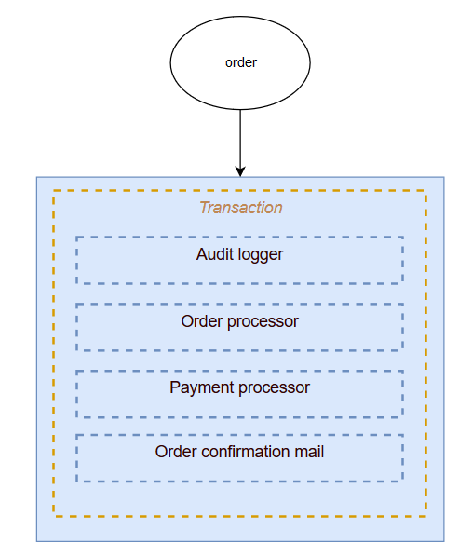
Order architecture - monolite

Slide 55
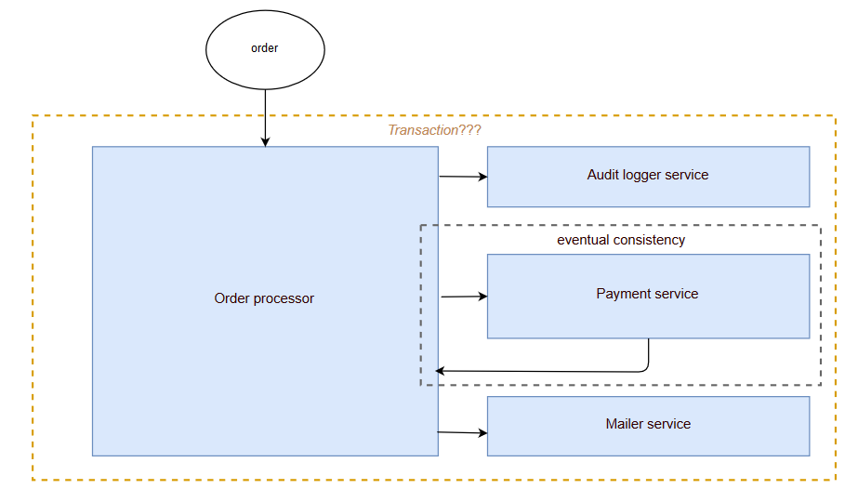
Order architecture - microservices
Notes:
Hoe zou je dit transactioneel oplossen?
Wat als audit logging misloopt?
Queueing + fire and forget
Wat als betaling misloopt?
Audit log is reeds uitgevoerd => geen ramp, want is maar een log (optioneel kan een error log, al dan niet via een queueing system, achterna gestuurd worden)
Wat als bevestigingsmail misloopt?
Betaling is reeds uitgevoerd => als order nu niet verzonden zou worden zijn klanten kwaad =>
mail kan beter niet blocking zijn en via een fire and forget strategie verzonden worden (al dan niet gequeued)
Moest dit falen is het nog steeds geen ramp, dan krijgt het bedrijf mogelijk enkel een aantal vragen via mail te behandelen
Wat als order processing zelf misloopt na het aanvaarden van de betaling?

Slide 56
Microservices
Handling distributed transactions
Ignore
Is it really a problem if we don’t log an order?
Retry
Is it really a problem if an order is logged twice?
Is it really a problem if an order is payed twice?
Undo
Is it possible to retract a log?
Is it possible to undo our payment action?
Counter
Is it possible to delete a log?
Last resort: manual action

Slide 57
Microservices
Fire-and-forget
“best effort” delivery
Originator initiates the conversation by sending a message
Recipient receives messages
No error handling
No guaranteed delivery
Applicable to
Ignore
Retry
Undo
Counter

Slide 58
Microservices
Persistent background jobs (queueing)
Message is being queued
“guaranteed” delivery
Originator initiates the conversation by sending a message
Recipient receives messages and sends a response
In case of an OK response, the originator will remove the message from the queue
Error handling
Queue monitoring is essential!
Applicable to
Ignore
Retry
Undo
Counter

Slide 59
Microservices
Logging
Creating an order now includes multiple services
What if something went wrong?
Checking multiple applications logs and detecting related messages will probably take up a lot of your time
Solution:
Centralized logging
Correlation headers
Log search engines (ELK Stack)
Monitoring
Use monitoring software to check your service uptime (ping / API monitoring endpoint / …)

Slide 60
Microservices
Eventual consistency
If no new updates are made to a given item, eventually all accesses to that item will return the last updated value.
What if an order is processed by the payment service, but the payment service feedback has not yet been sent?
Payment service will assume the order has been payed
Order processing service will assume the order hasn’t been payed yet => if someone requests order information before payment service feedback has been processed, the order will appear as ‘payment pending’

Slide 61
https://github.com/RobLiekens/Ordina-performance

Slide 62
Microservices
Exercises
Concurrency & parallel:
TODO Concurrency 1
TODO Parallel 1
Fire and forget
TODO Concurrency 2
TODO Parallel 2
Queueing
TODO Concurrency 3
TODO Parallel 3

Slide 63
Service communication

Slide 64
The server side

Slide 65
Service communication: server side
Response compression
Bandwidth usage
Transfer speed
Web client ➔ Accept-Encoding: <supported types>
Web server ➔ Content-Encoding: <used type>
Gzip, Deflate

Slide 66
Service communication: server side
Response compression
Enabling Gzip in ASP.NET Core:
At application startup:
services.Configure<GzipCompressionProviderOptions>(options =>
{
options.Level = System.IO.Compression.CompressionLevel.Optimal;
});
services.AddResponseCompression(options =>
{
options.EnableForHttps = true;
options.Providers.Add<GzipCompressionProvider>();
});
…
app.UseResponseCompression();

Slide 67
Service communication: server side
Response compression
3 levels of compression (System.IO.Compression.CompressionLevel):
NoCompression: compression is ignored
Optimal: smallest output but higher CPU usage
Fastest: fastest compression with minimal effects on server load

Slide 68
Service communication: server side
Response compression
Default compressed MIME types:
application/javascript
application/json
application/xml
text/css
text/html
text/json
text/plain
Can be customized
…
options.MimeTypes = new[]
{
"application/javascript",
"application/json",
"application/xml",
"text/css",
"text/html",
"text/json",
"text/plain",
"font/woff2",
"image/png"
};
…

Slide 69
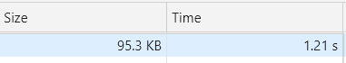
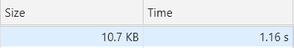
Service communication: server side
Response compression
Local example retrieving products:
Without:
With:

Slide 70
Service communication: server side
HTTP2
Request header compression
Binary protocol rather than text protocol
Less bandwidth
Faster processing
Request multiplexing
More than one request/response per TCP connection possible
Server push
Server can provide all assets (html, js, css) as response to a request for an html page in one single TCP connection

Slide 71
Service communication: server side
HTTP2
As of ASP .NET Core 2.2, enabled by default in IIS Express
Can be enabled at Kestrel
Requires a certificate (ASP.NET Core HTTPS development certificate can be used during development)
➔ export as pfx from mmc.exe with private key option
Notes:
Export is optioneel, zie volgende slide

Slide 72
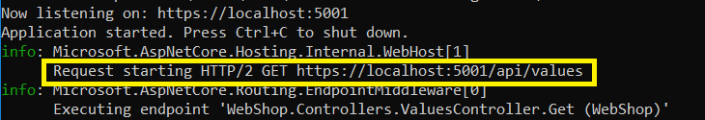
Service communication: server side
…
WebHost.CreateDefaultBuilder(args)
.UseKestrel(options =>
{
options.ListenLocalhost(5001, listenOptions =>
{
listenOptions.Protocols = HttpProtocols.Http1AndHttp2;
listenOptions.UseHttps("testcert.pfx", "123456");
});
})
…
HTTP2
Notes:
* Certificaat en paswoord zijn bij development optioneel, als je deze niet doorgeeft wordt er teruggevallen op het ASP.NET Core HTTPS development certificate

Slide 73
The client side

Slide 74
Service communication: client side
HttpClientFactory vs HttpClient
HttpClient
Is meant to be used as a singleton throughout an application
Internally creates an HttpClientHandler which establishes the connection
HttpClientHandler leaves the connection open for a while after disposal ➔ socket exhaustion
netstat –ano | findstr :5001

Slide 75
Service communication: client side
HttpClientFactory vs HttpClient
HttpClientFactory
Maintains a pool of HttpMessageHandlers, similar to a connection pool for databases
Each handler has a 2-minute lifetime by default
HttpMessageHandlers/connections can be reused by multiple HttpClients

Slide 76

Notes:
HttpClient vs HttpClientFactory (PromotionFinder)

Slide 77

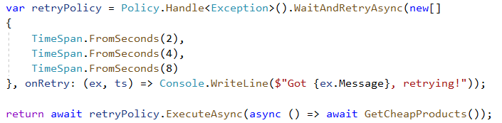
Service communication: client side
Retry policies
Polly: define a retry policy
Demand a retry based on:
A type of exception
The return value of the executed code (e.g. HttpResponseMessage.StatusCode)
Number of retries
Retry intervals

Slide 78
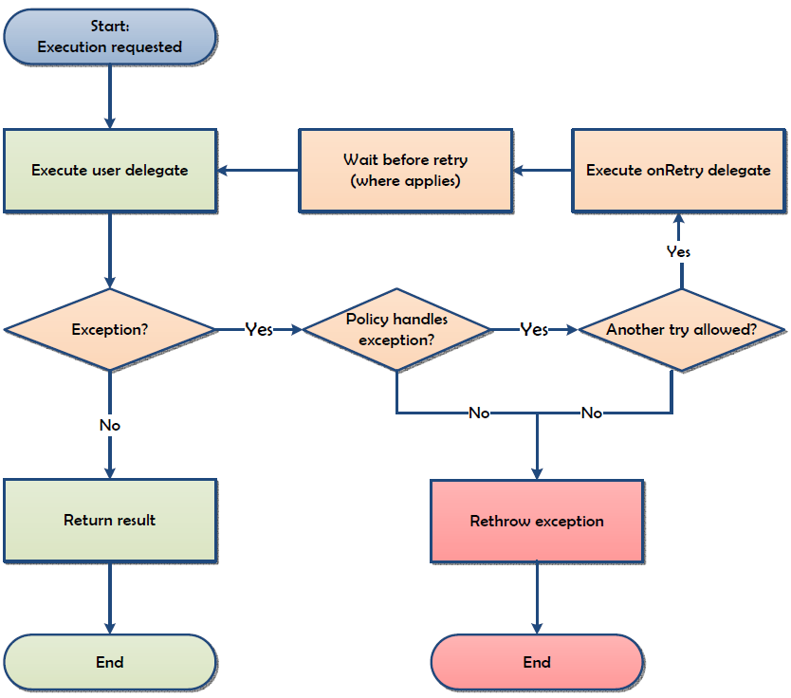
Service communication: client side
Retry policies

Slide 79
Notes:
Polly (PromotionFinder + WebShop met crash)

Slide 80
Caching

Slide 81
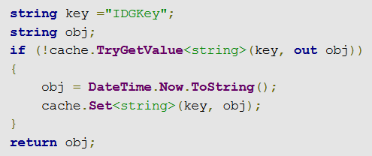
Caching
Why?
HTTP and other commucation protocols are relatively slow
Strategies
In memory
Distributed (if cached data can be re-used by multiple microservices)
Lifetime
Sliding expiration
Absolute expiration
Error prone
Data inconsistency

Slide 82
Infrastructure

Slide 83
Rate limiting
Control the amount of incoming and outgoing traffic to or from a network
Allow for a better flow of data
Prevent DDoS attacks
Increased security
Different strategies
User rate limiting
Geographic rate limiting
Server rate limiting

Slide 84
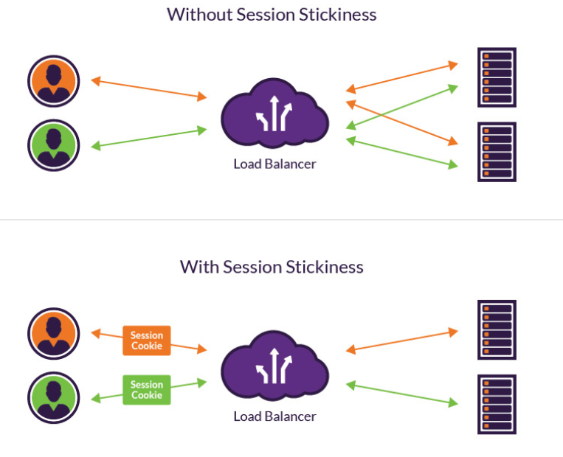
Load balancing
The process of distributing network traffic across multiple servers
Improves responsiveness
Improves availability
Different strategies
Sticky sessions
Round robin
Least connections

Slide 85
Databases

Slide 86
Databases
Object-Relational Mappers (ORM)
Defining a database schema in (.NET) code
Mapping tables/columns directly to types
“No more sql” ☺
Strategies:
Code first
Database first
Model first

Slide 87
Databases
Object-Relational Mappers (ORM)
Advantages
Less database knowledge involved (but still useful)
Speeds up development
Database-independent code
➔Database-specific traits are handled by the ORM
SQL dialect
Supported types

Slide 88
Databases
Object-Relational Mappers (ORM)
Disadvantages
Less control on the generated SQL
May not generate the most efficient SQL
Learning curve: mapping takes some time

Slide 89
Databases
Entity Framework (Core)
DbContext
DbSet<T> per entity
IEntityTypeConfiguration<T> per entity
LINQ to Entities
Migrations
Seeding
Navigation properties (eager/lazy)

Slide 90
Databases
NHibernate (Core)
Port from Java’s popular Hibernate framework
ISessionFactory for configuration and session management (singleton) and ISession (one per request)
“LINQ to NHibernate”
SchemaUpdate instead of versioned migrations
Manual seeding
Lazy loading by default, eager possible per query
Seems to be a bit faster than Entity Framework (Core)

Slide 91
Databases
Eager vs lazy loading
Eager
Load entity and its related entities in a single query
Entity Framework (Core): only if Include is called
NHibernate (Core): only if fetched explicitly in IMapperSession.QueryOver<T>

Slide 92
Databases
Eager vs lazy loading
Lazy
Load only the entity in the first query
Run additional queries whenever a related entity is requested through a navigation property
Entity Framework (Core):
supported since 2.1 as a nuget package Microsoft.EntityFrameworkCore.Proxies
DbContextOptionsBuilder.UseLazyLoadingProxies()
eager loading is still possible by using Include
NHibernate (Core):
default

Slide 93
Databases
Paging
Retrieve a subset of entities as the user navigates through a list
IQueryable<T>.Skip<T>(count)
IQueryable<T>.Take<T>(count)
Same approach in EntityFramework (Core) and NHibernate (Core)

Slide 94
Notes:
Demo NHibernate

Slide 95
The Dangerous EF Core Feature: Automatic Client Evaluation
Server evaluation
Your expression has been successfully translated to a SQL query
Client evaluation
(A part of) your expression couldn’t be translated to SQL syntax, so the complete query will be executed in memory
Best EF practice: always enable client evaluation warnings!

Slide 96
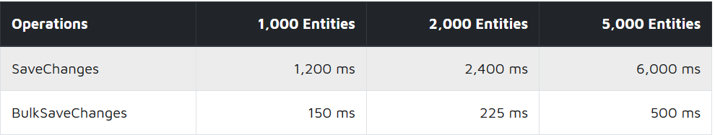
Bulk changes
EF’s SaveChanges method performs one database round-trip for every entity to insert
Slow/impossible to handle a scenario that requires to save a lot of data
Never the best solution if more than 1 database record is affected
Alternatives:
Writing your own SQL queries
Bulk SaveChanges (Entity Framework Extension)

Slide 97
Indexes
Used to speed up the performance of specific queries by reducing the number of database data pages that have to be visited
Where
Order By
…
CREATE INDEX index_name ON table_name (column1, column2, ...);
Also used to create unique constraints (CREATE UNIQUE INDEX)
Notes:
Analoog aan index in een boek: als een boek een index heeft is het veel makkelijker om een bepaald hoofdstuk terug te vinden.

Slide 98
Connection string parameters
Pooling parameters
Maximum pool size
Depends on max database connections and # clients (don’t forget about load balanced applications)
Idle lifetime: time to wait before closing idle connections
Timeout parameters
Timeout
Command timeout
Performance parameters
Trial and error
Stress testing needed
Generally not worth the effort
Notes:
Basics: host, port, username, password
Security: enable SSL, certificate options, …
Timeout: The time to wait (in seconds) while trying to establish a connection before terminating the attempt and generating an error.
Command Timeout: The time to wait (in seconds) while trying to execute a command before terminating the attempt and generating an error.
Performance: buffer sizes and more

Slide 99
Databases
Sickest performance secret
Stored procedures

Slide 100

https://github.com/RobLiekens/Ordina-performance

Slide 101
Databases
Exercises
Queries:
TODO Query 1 - 7
Connection parameters:
TODO connection string 1 - 2
Indexes
TODO indexes 1 - 2

Slide 102
Profiling

Slide 103
What is profiling
Wikipedia: In software engineering, profiling ("program profiling", "software profiling") is a form of dynamic program analysis that measures, for example, the space (memory) or time complexity of a program, the usage of particular instructions, or the frequency and duration of function calls. Most commonly, profiling information serves to aid program optimization.

Slide 104
When to profile
After writing a performance critical service
AND after changing a performance critical service
Code that will be reused often
Includes loops!
When debugging
If memory or performance issues already surfaced

Slide 105

Measurement tools
Sampling profilers
Snapshots
Controllable overhead by reducing sampling rate
Support attach
Imprecise
Instrumentation profilers
Code injection
Accurate timing
More overhead
Require restart

Slide 106
Most used measurements
CPU
Utilization
CPU cycles/ticks or wall-clock time
Memory
Utilization
% load
Data access
Utilization
Bandwidth
Latency

Slide 107
Profiling software
Free
Visual Studio Diagnostic Tools
Basic memory and CPU profiling for 1 process
Perfview
Global memory and CPU profiling
SQL Server Profiler
SQL execution plan profiling
Part of the Microsoft SQL Server Management Studio
Paid
JetBrains dotTrace => free student license
RedGate ANTS

Slide 108
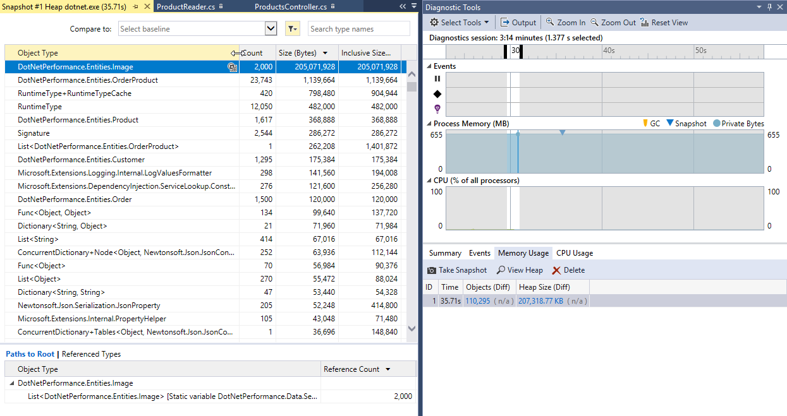
Visual Studio Diagnostic Tools

Slide 109
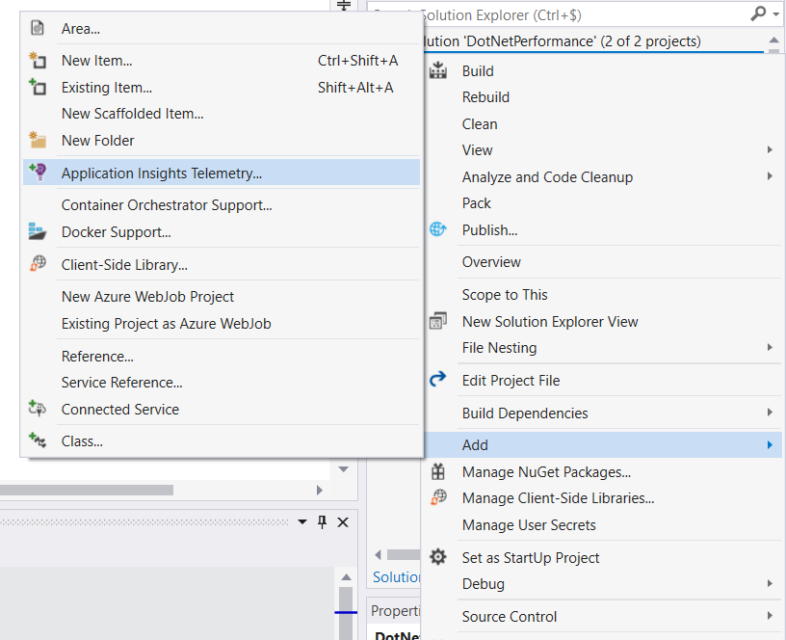
Application Insights

Slide 110
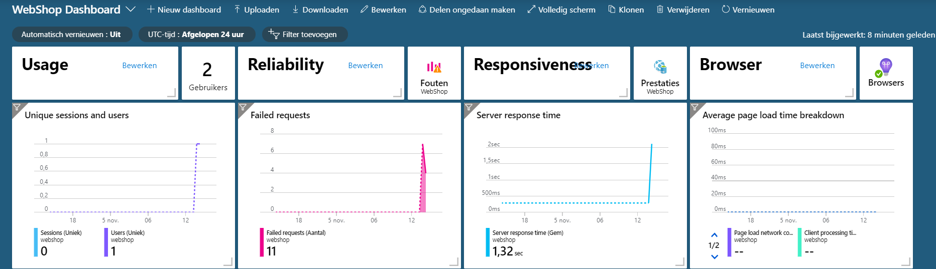
Application Insights

Slide 111

Source: https://github.com/RobLiekens/Ordina-performance
Contact: rob.liekens@ordina.be
joni.dewinter@ordina.be

